Slide 1
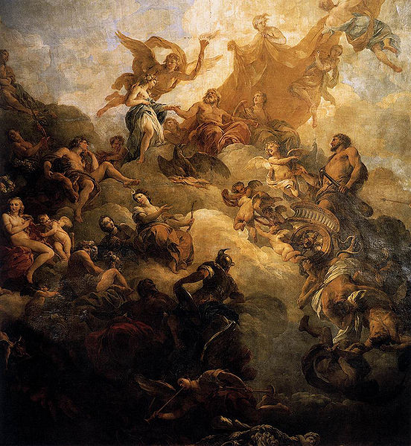
Ε2-ΤΟ ΤΕΛΟΣ ΤΟΥ ΗΡΑΚΛΗ

Slide 2
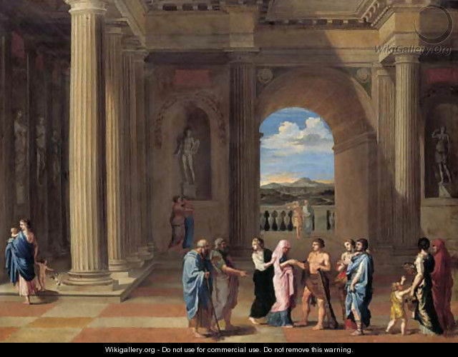
Αφού τελείωσε με τους άθλους ο Ηρακλής παντρεύτηκε τη Δηιάνειρα.
https://www.wikigallery.org/wiki/painting_317117/(after)-Pierre-(Lemaire-Poussin)-Lemaire/The-Marriage-of-Hercules-and-Deianeira

Slide 3
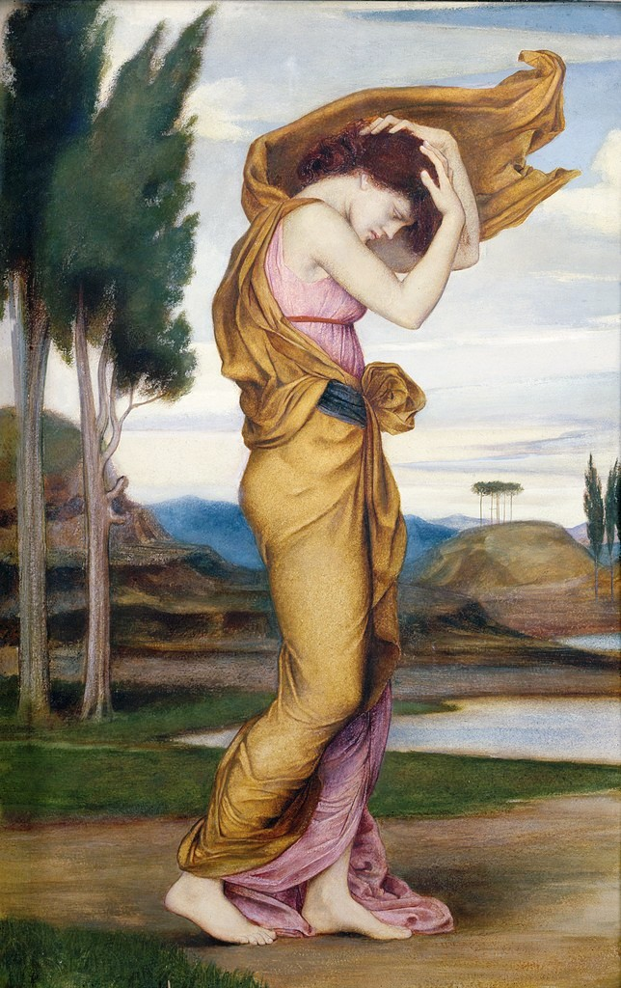
Η Δηιάνειρα ήταν κόρη του βασιλιά της Αιτωλίας, του Οινέα.
Av Evelyn de Morgan – [1], Offentlig eiendom, https://commons.wikimedia.org/w/index.php?curid=1147059

Slide 4
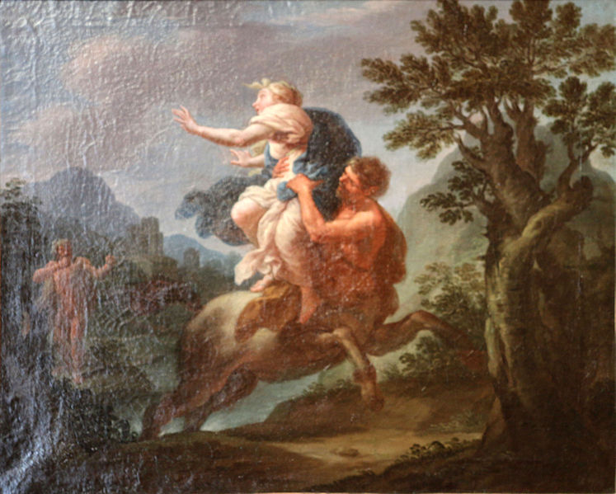
https://commons.wikimedia.org/wiki/File:Etienne_Parrocel-D%C3%A9janire.jpg
Μια μέρα πήγαν να περάσουν τον Εύηνο ποταμό. Εκεί συνάντησαν τον Κένταυρο Νέσσο. Ο Νέσσος πήρε στη ράχη του τη Δηιάνειρα, για να την περάσει απέναντι.

Slide 5
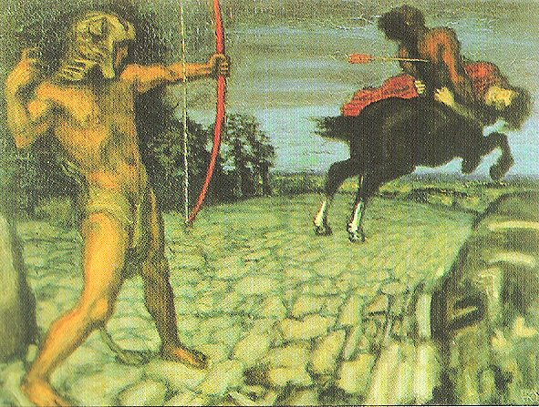
Készítette: Franz von Stuck - Painting, Közkincs, https://commons.wikimedia.org/w/index.php?curid=4641588
Θέλησε όμως να την πάρει δική του κι άρχισε να τρέχει.
Τότε ο Ηρακλής τον σημάδεψε με ένα από τα δηλητηριασμένα βέλη του.

Slide 6
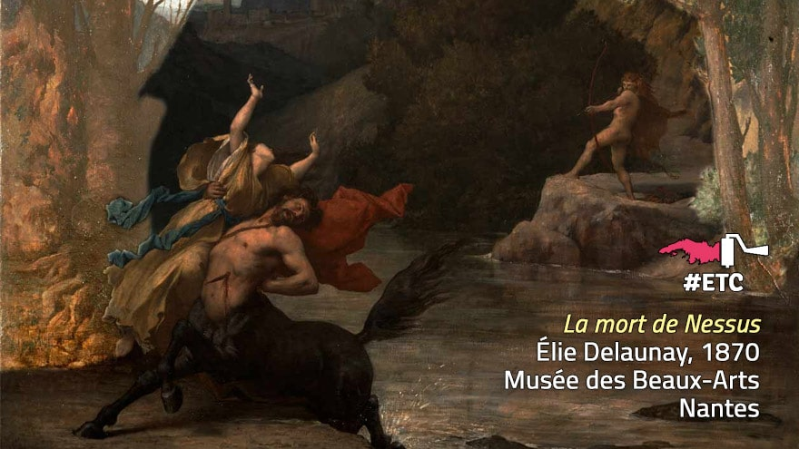
https://www.etaletaculture.fr/mythologie/les-centaures-leur-origine-et-leur-fin/
Τον πέτυχε και ο Νέσσος κατάλαβε ότι θα πέθαινε.

Slide 7
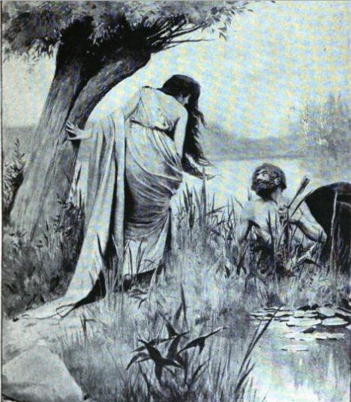
Μάζεψε λίγο από το αίμα μου.
Αν αλείψεις μ’ αυτό τον χιτώνα του Ηρακλή, θα σε αγαπάει για πάντα
By Howard Pyle - https://books.google.com/books?id=Pa1HAAAAIAAJ&amp;dq=A+Story+of+the+Golden+Age&amp;source=gbs_summary_s&amp;cad=0, Public Domain, https://commons.wikimedia.org/w/index.php?curid=4613946

Slide 8
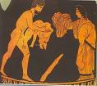
Κάποτε που ο Ηρακλής ζήτησε έναν καθαρό χιτώνα από τη Δηιάνειρα, για να τον φορέσει και να κάνει θυσία στον Δία, εκείνη άλειψε έναν χιτώνα με το δηλητήριο του Νέσσου και του τον έδωσε.

Slide 9
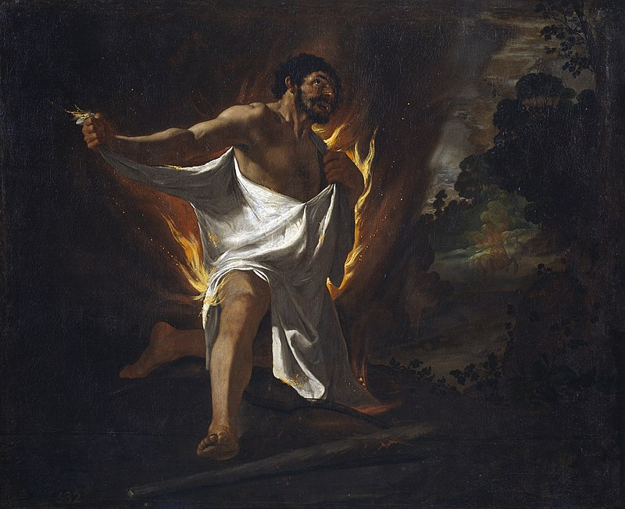
Μόλις ο Ηρακλής τον φόρεσε, ο χιτώνας κόλλησε πάνω του. Αμέσως άρχισε να νιώθει αβάσταχτους πόνους και κατάλαβε τότε ότι έφτασε το τέλος του.
By Francisco de Zurbarán - Galería online, Museo del Prado., Public Domain, https://commons.wikimedia.org/w/index.php?curid=45236464

Slide 10
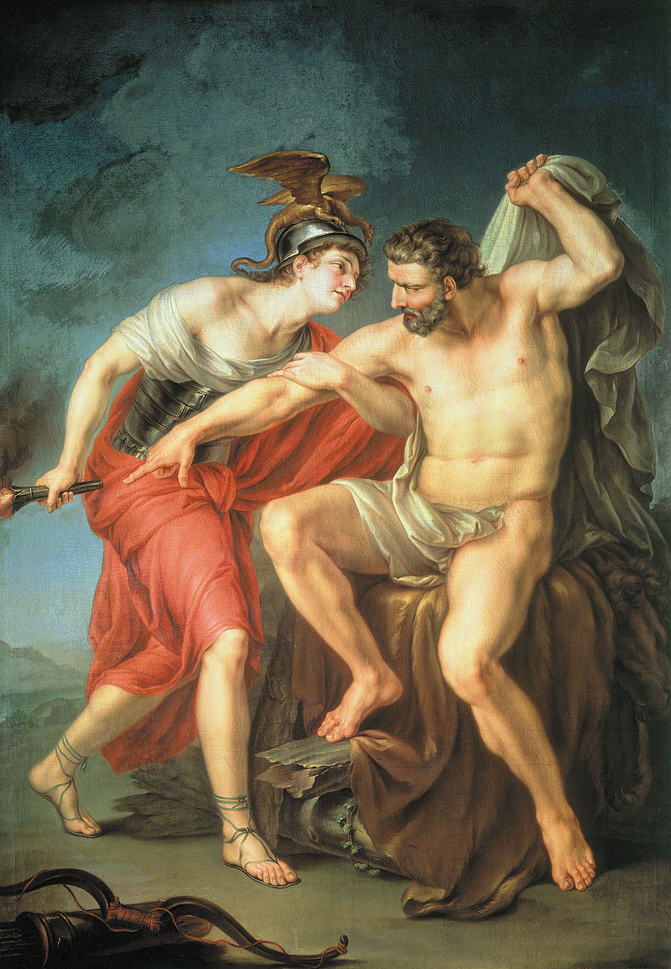
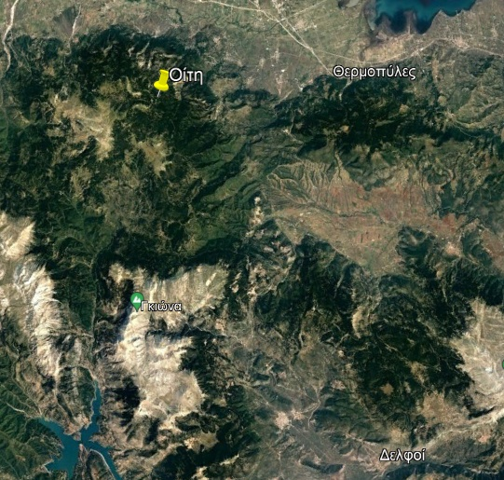
Ανέβηκε στο βουνό Οίτη της Φθιώτιδας, έφτιαξε έναν σωρό από ξύλα, ξάπλωσε πάνω του και ζήτησε ν’ ανάψουν τη φωτιά.
Κανείς δε δέχτηκε να το κάνει αυτό.
By Ivan Akimov - http://www.mlahanas.de/Greeks/Mythology/HerculesPhiloctetesIvanAkimovichAkimov.html, Public Domain, https://commons.wikimedia.org/w/index.php?curid=7105925

Slide 11
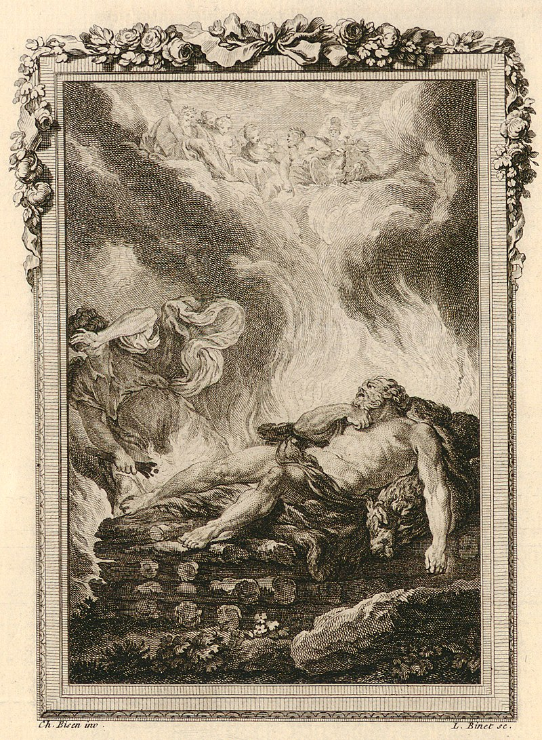
Μόνο ο Φιλοκτήτης,
που περνούσε από κει, δέχτηκε ν’ ανάψει τη φωτιά κι ο Ηρακλής, για να τον ευχαριστήσει,
του χάρισε τα δηλητηριασμένα βέλη του.
By Louis Binet - ETH Zurich, Public Domain, https://commons.wikimedia.org/w/index.php?curid=81776306

Slide 12
Ξαφνικά άρχισε ν’ αστράφτει και να βροντά.
Ένα σύννεφο κατέβηκε, πήρε τον Ηρακλή και τον ανέβασε στον Όλυμπο.
https://commons.wikimedia.org/wiki/File:The_Apotheosis_of_Hercules.jpg

Slide 13
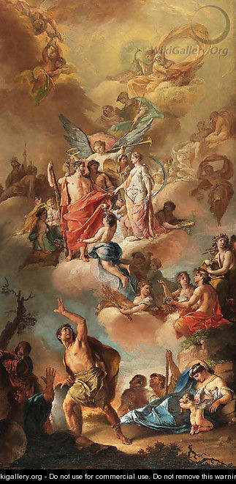
Εκεί συμφιλιώθηκε με την Ήρα κι έζησε για πάντα με τους θεούς του Ολύμπου.
Μάλιστα παντρεύτηκε την κόρη της Ήρας και του Δία, την Ήβη.
https://www.wikigallery.org/wiki/painting_281811/Spanish-School/The-Marriage-of-Hercules-and-Hebe

Slide 15
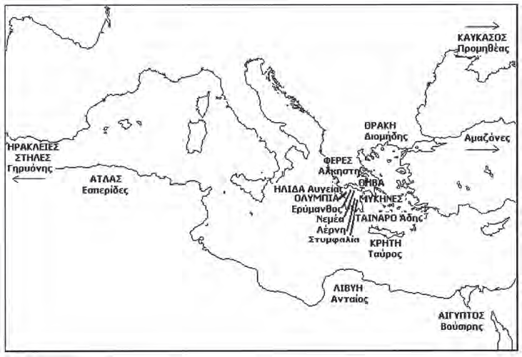
Παρατηρώ με προσοχή τον χάρτη με τις περιοχές απ’ όπου πέρασε ο Ηρακλής. Τι συμπεραίνω;
Ο Ηρακλής ταξίδεψε σχεδόν σε όλο τον τότε γνωστό κόσμο.
Άρα ήταν διάσημος για τη δύναμη και τον χαρακτήρα του.

Slide 16
5. Η δόξα του Ηρακλή
Τι να σημαίνει άραγε το όνομα Ηρακλής; Είναι αυτός που χάρη στο μίσος της Ήρας απέκτησε κλέος, δηλαδή μεγάλη δόξα.
Πραγματικά, η δόξα του Ηρακλή είναι πολύ μεγάλη. Οι άνθρωποι τον αγάπησαν πολύ για τις ευεργεσίες που τους πρόσφερε και τον λάτρεψαν σαν θεό. Πολλοί ναοί φτιάχτηκαν και πολλές γιορτές κι αγώνες γίνονταν για να τον τιμήσουν. Πολλές πόλεις πήραν το όνομά του σε ολόκληρη τη Μεσόγειο. Ακόμα και το σημερινό Γιβραλτάρ λέγεται και «Ηράκλειες στήλες», γιατί περνώντας από κει ο Ηρακλής έστησε δύο κολόνες, μία στην Ευρώπη και μία στην Αφρική.
Οι πρόγονοι των Σπαρτιατών, οι Δωριείς, πίστευαν ότι κατάγονταν από
τον Ηρακλή και γι’ αυτό τους έλεγαν Ηρακλείδες.
Βασιλιάδες όλων των εποχών ονειρεύονταν να γίνουν δυνατοί σαν αυτόν και να βοηθάνε τους ανθρώπους. Γι’ αυτό έφτιαχναν νομίσματα που είχαν πάνω τους χαραγμένη τη μορφή του. Ένας από αυτούς ήταν κι ο Μέγας Αλέξανδρος, που έλεγε ότι ήταν απόγονος του Ηρακλή και πάντα του πρόσφερε θυσίες.
Γράφτηκαν γι’ αυτόν θεατρικά έργα και οι άθλοι του στολίζουν χιλιάδες αγγεία και άλλα έργα τέχνης, αρχαία και νεότερα.
Ακόμα και στις μέρες μας γυρίζονται κινηματογραφικές ταινίες με πρωταγωνιστή τον Ηρακλή. Σίγουρα θα έχεις δει κι εσύ κάποια από αυτές.

Slide 17
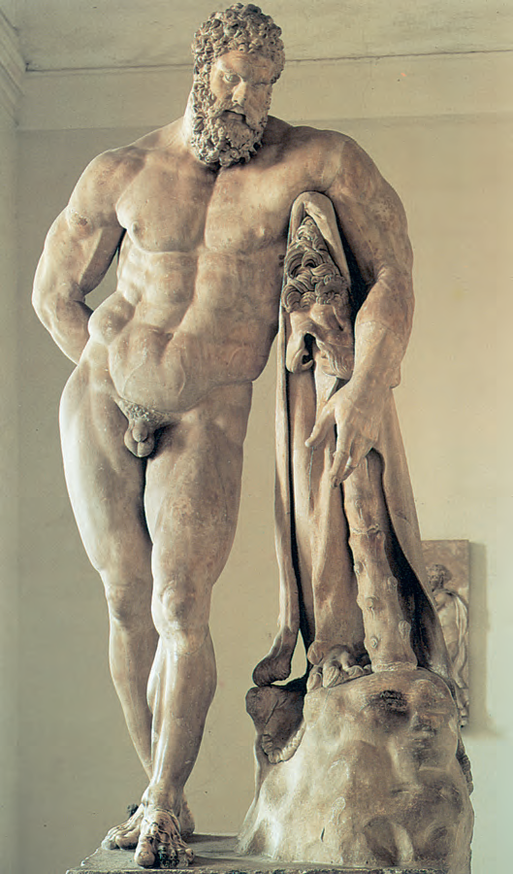
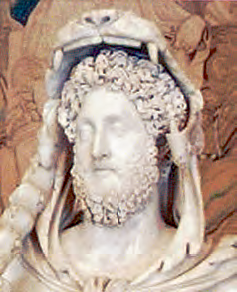
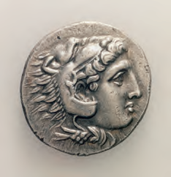
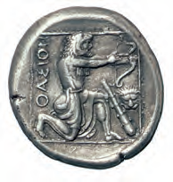
Ο Μέγας Αλέξανδρος που
φορά τη λεοντή, σε νόμισμα.
Αρχαίο νόμισμα
της Θάσου με
παράσταση του
Ηρακλή.
Άγαλμα του Ρωμαίου αυτοκράτορα Κόμμοδου
Ο Ηρακλής
μετά το τέλος
των άθλων του.
Άγαλμα
Ρωμαϊκής
εποχής.
Γιατί πολλοί βασιλιάδες έκοψαν νομίσματα και έφτιαξαν αγάλματα που τους παρίσταναν σαν τον Ηρακλή;

Slide 18
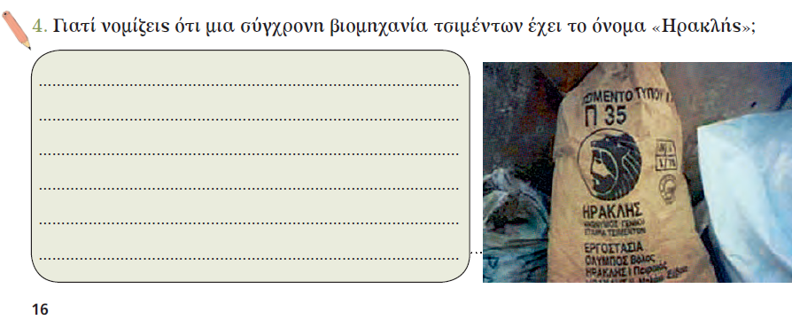
Για να πιστεύουν οι πελάτες ότι το τσιμέντο είναι τόσο γερό όσο ο Ηρακλής.
Θυμόμαστε κι αυτό;

